Slide 1
Формування національно-патріотичних якостей школярів – одне із пріоритетних завдань у позакласній роботі

Slide 2
Мета
національно - патріотичного виховання:
успадкування духовних надбань українського народу;
вивчення вікових традицій та героїчних сторінок історії українського народу;
виховання моральної відповідальності за все, що робиться на рідній землі, палке прагнення боротися за розквіт, велич і могутність Батьківщини, готовності її захищати;
утвердження принципів загальнолюдської моралі:
правди, справедливості, милосердя, патріотизму.

Slide 3
Складові патріотичного виховання
До Батьківщини
До народу
До культури
ЛЮБОВ
До мови
До історії

Slide 4
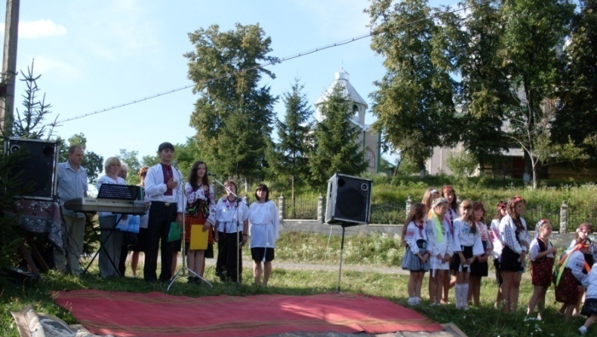
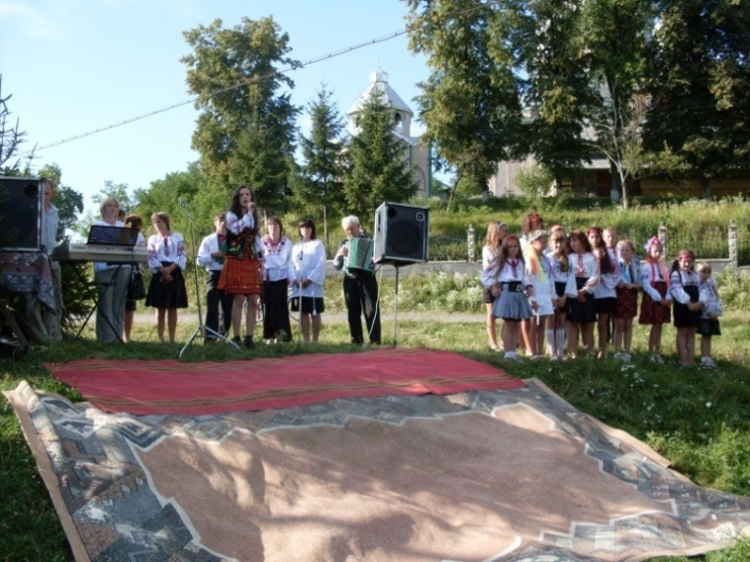
День
Незалежності України

Slide 5
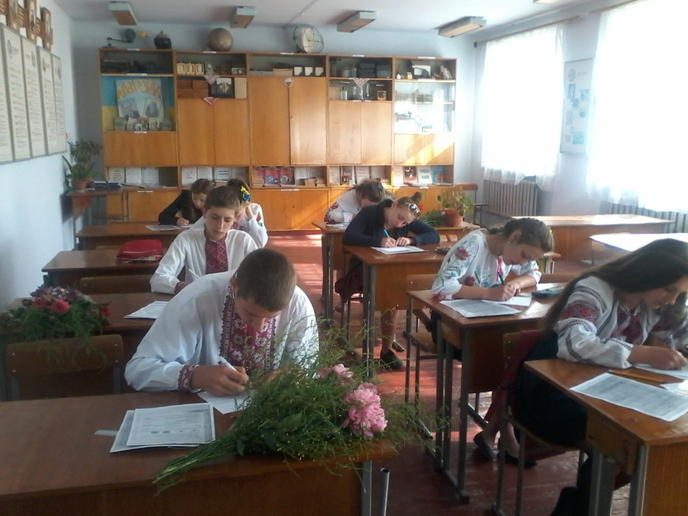
Перший урок
“Від проголошення Незалежності – до нової України”

Slide 6
Тиждень
Незалежності України

Slide 7
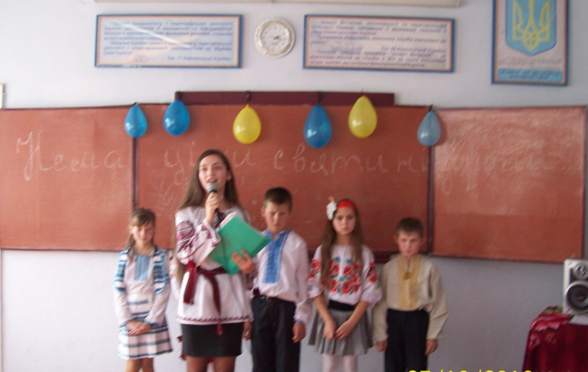
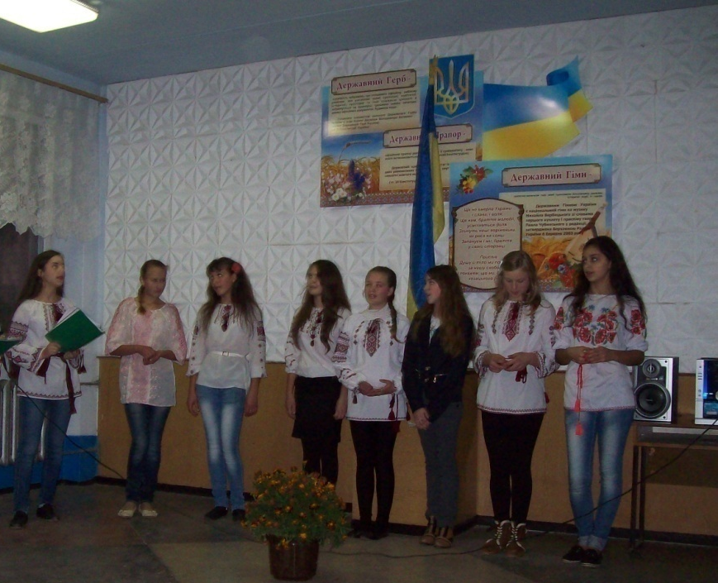

Slide 8
Свято нескорених українців
Створення Січового стрілецтва
Створення УПА
День українського козацтва
День Захисника України

Slide 9
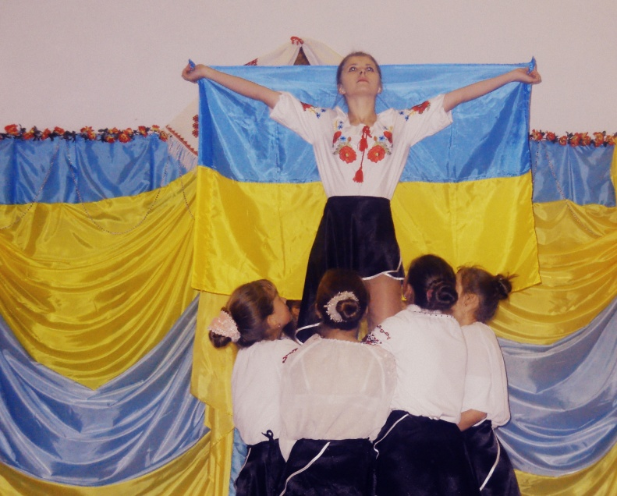
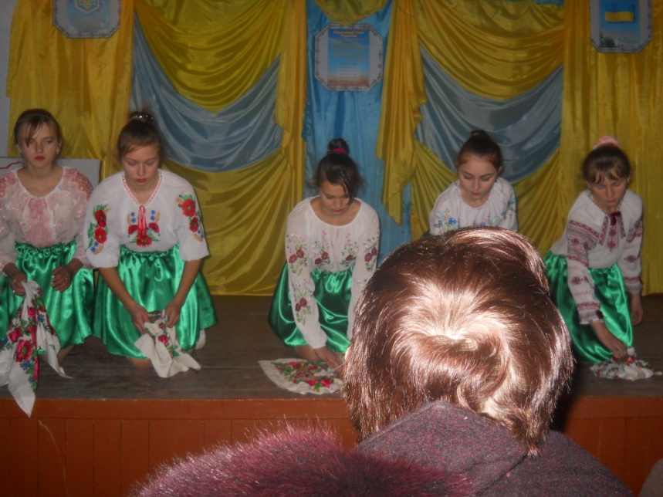
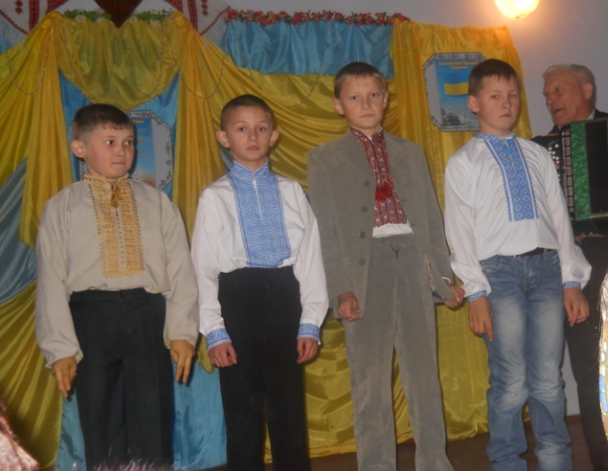
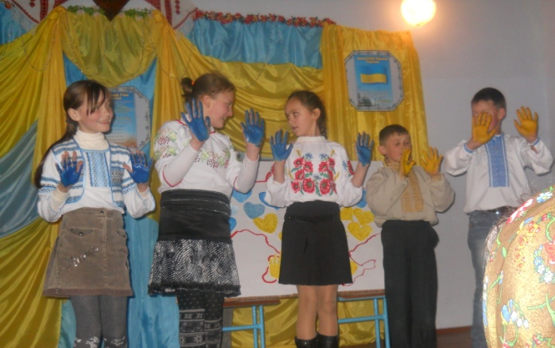

Slide 10
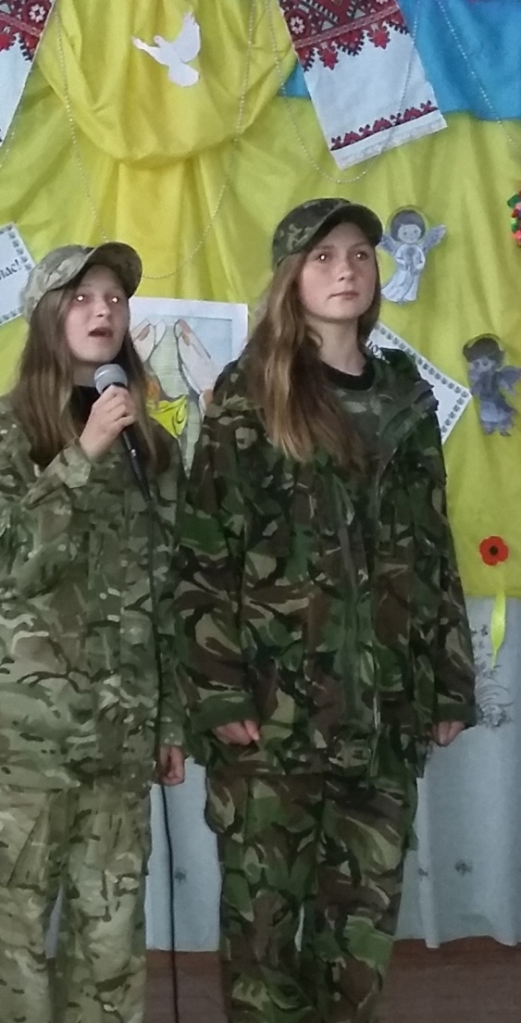
День Гідності і Свободи
За волю стоятиму я до загину
І прапор Шевченка онукам віддам.
Лише Батьківщина, лише Україна
Світитиме вічно прийдешнім вікам.
Не згасне народ, що по вільній стежині
Ітиме до щастя, тепла й доброти.
Лише Батьківщина, лише Україна
Всіх нас приведе до святої мети!

Slide 11
День пам'яті жертв
голодомору та політичних репресій

Slide 12
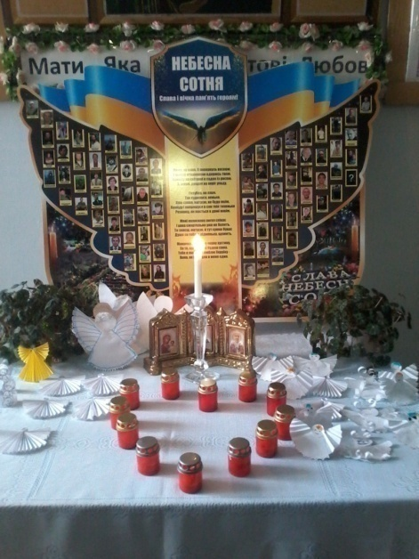
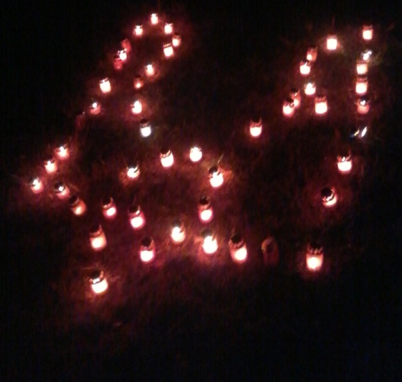
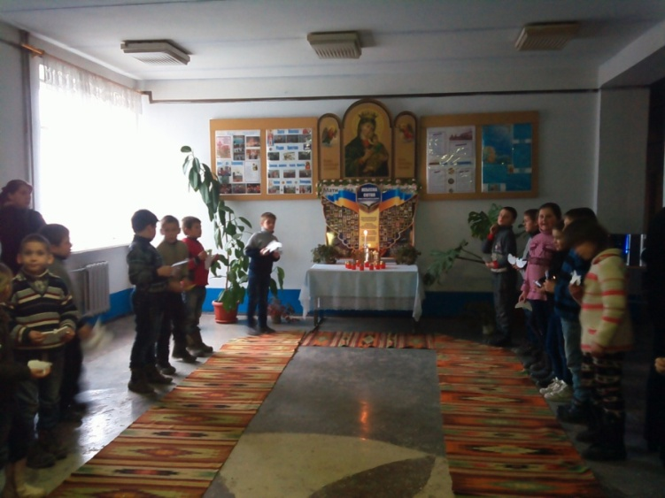
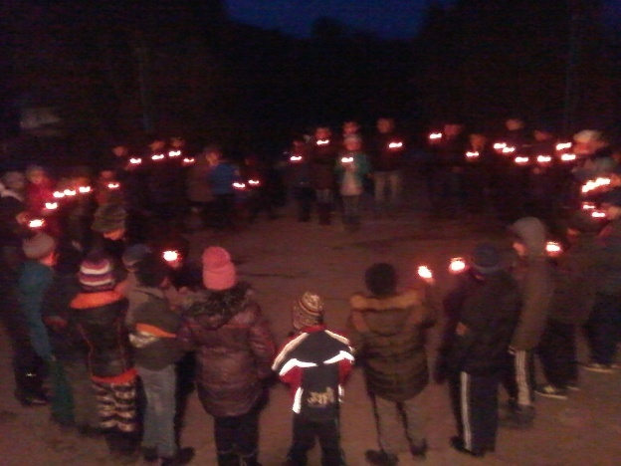
ФЛЕШ МОБ
“Вони тримають небо”

Slide 13
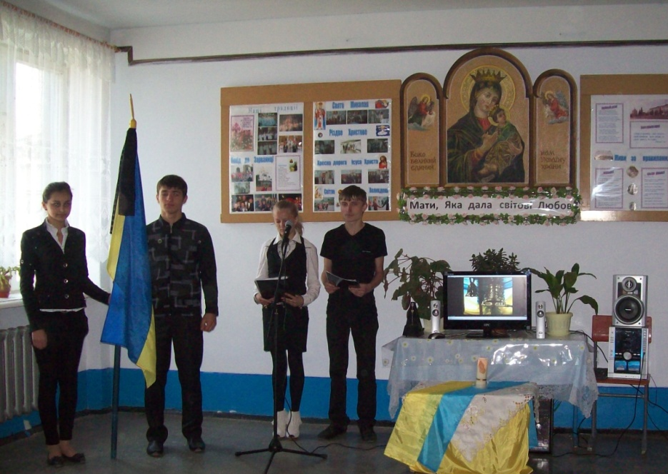
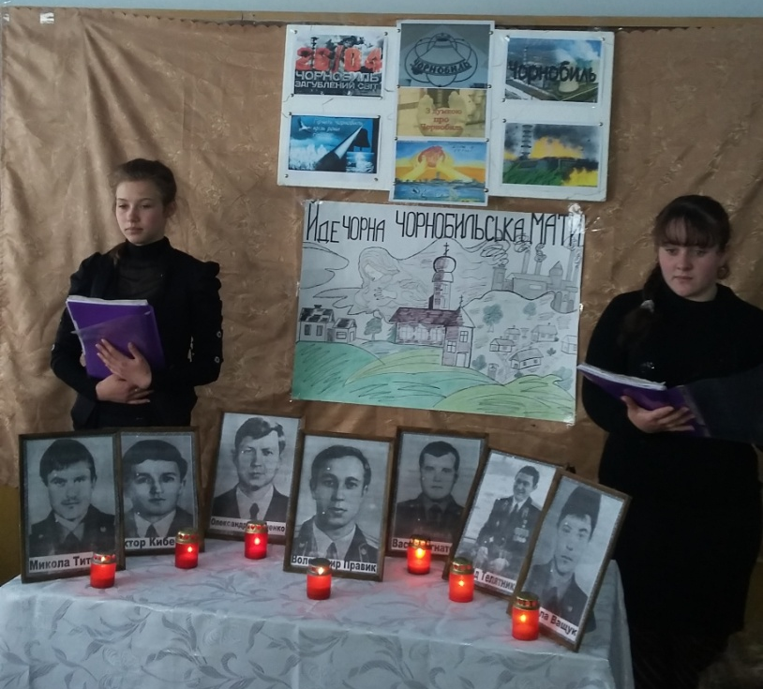
Сумні дзвони Чорнобиля

Slide 14
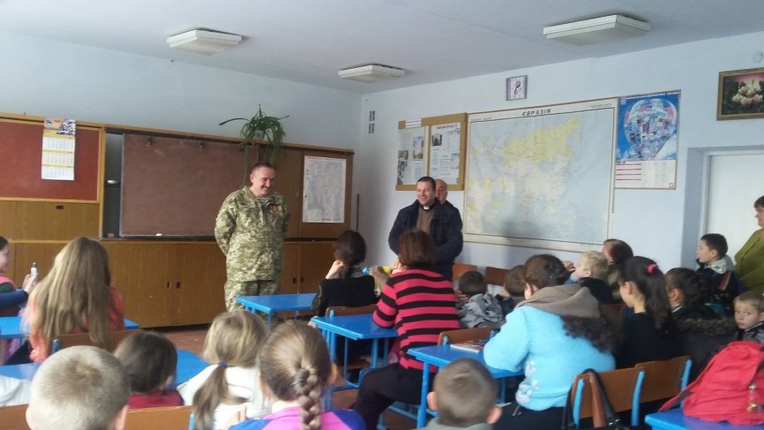
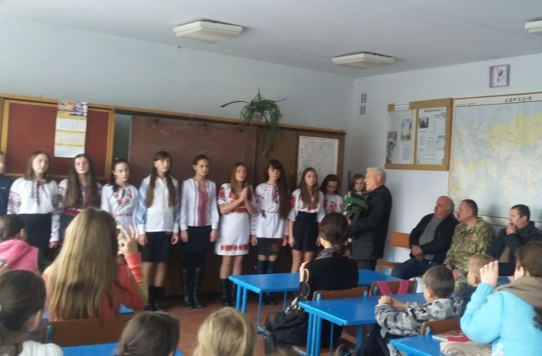
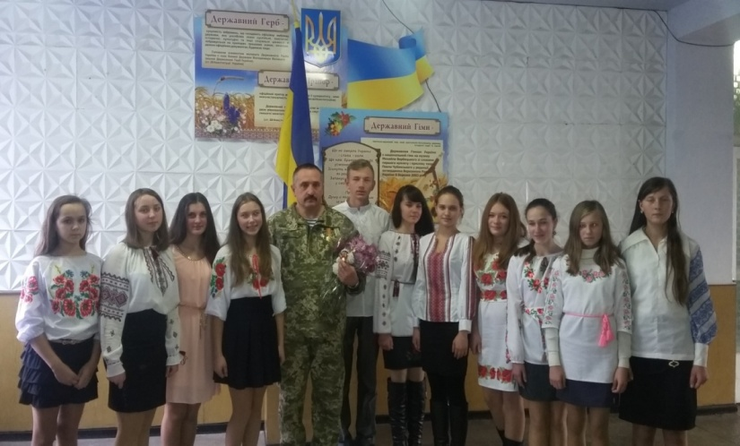
Зустріч
з капеланом-волонтером
о. І. Федоришиним

Slide 15
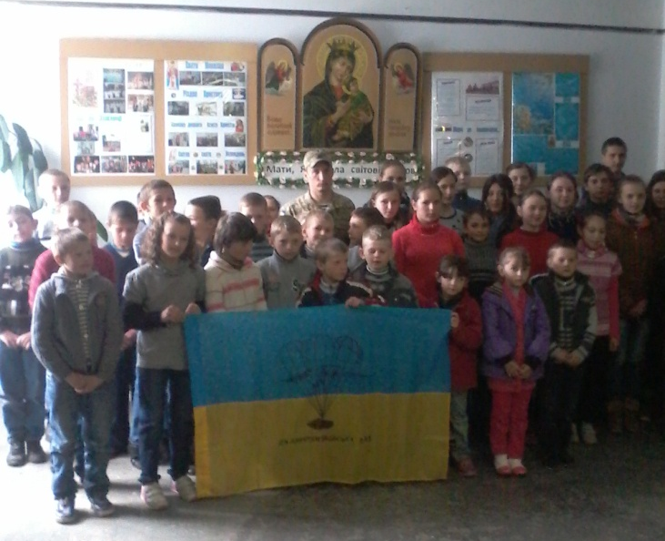
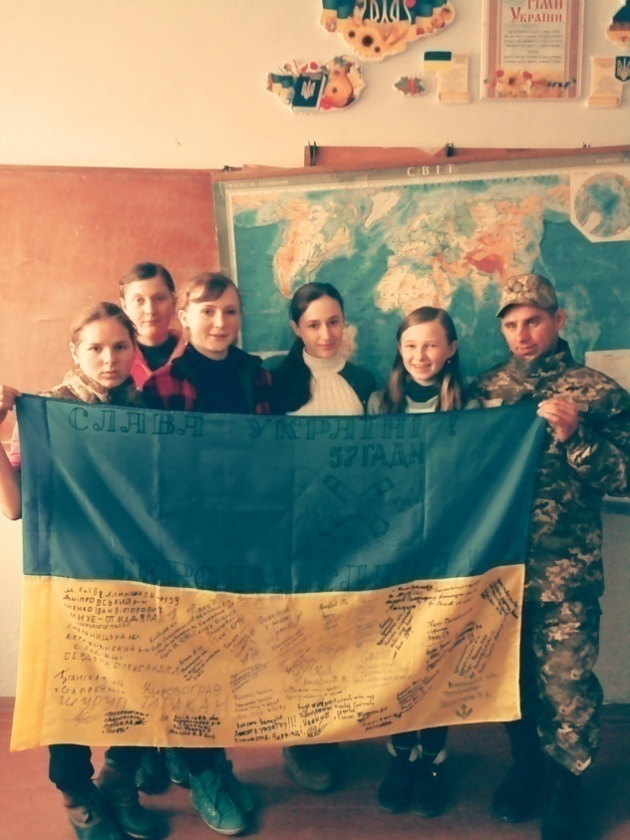
Воїни АТО у стінах рідної школи
Джуман Ігор Олегович
Вичівський Михайло

Slide 16
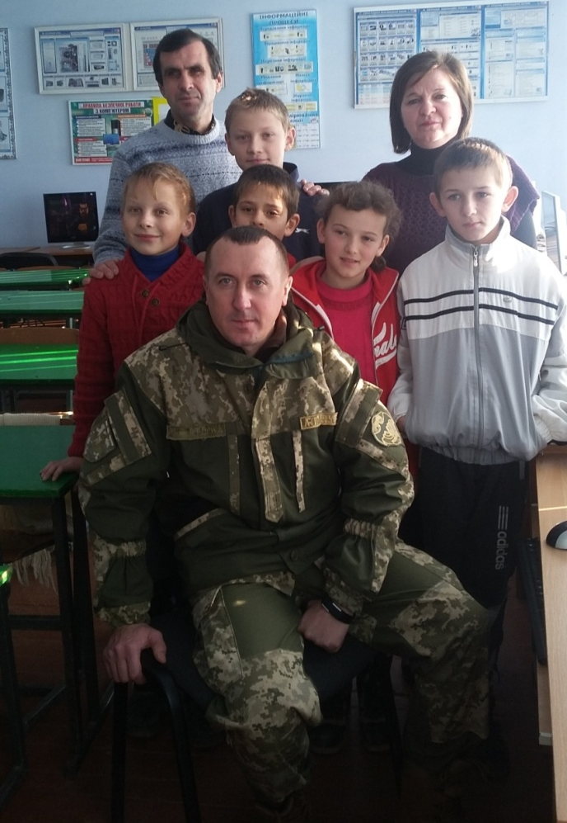
Штогрин Олег Іванович
Белей Іван Іванович

Slide 17
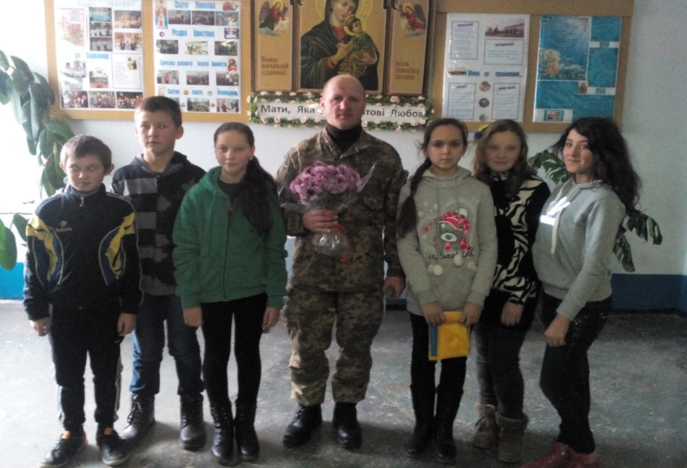
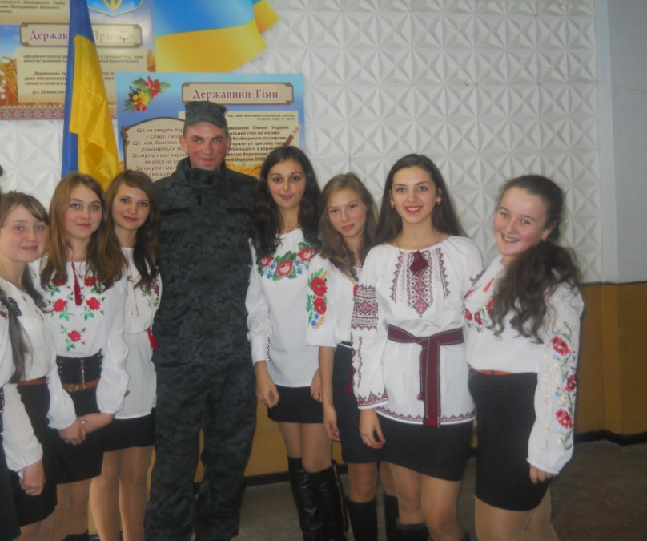
Левицький Петро Дмитрович
Хоптій Богдан Дмитрович

Slide 18
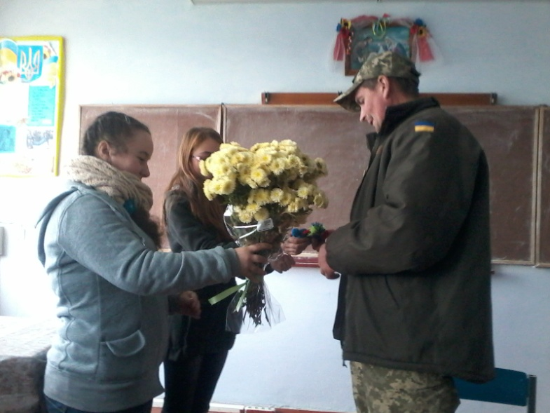
Підкамінецький Олексій Олексійович
Думінський Богдан
Дмитрович

Slide 19
Це так, як дихати – любити Батьківщину. В. Сосюра

